Slide 1

绘图
QT6 C++ 开发教程
第9章

Slide 2
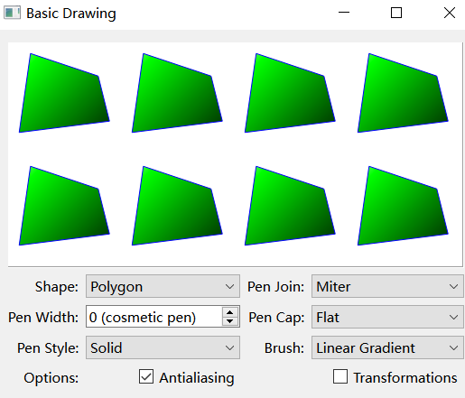
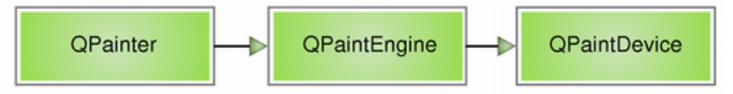
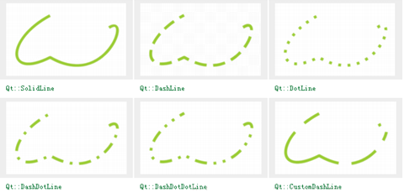
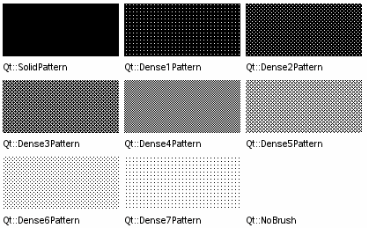

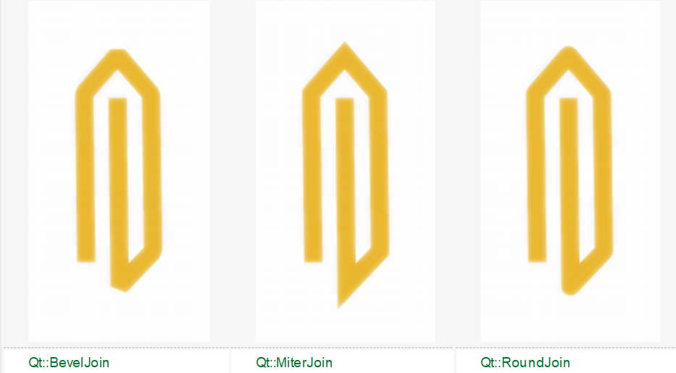
Qpainter直接看源代码！
QPainter可以绘制简单的线条、复杂的形状、文本和贴图，并支持坐标变换。
QPainter可以对继承QPaintDevice类的任何对象进行操作。
QPainter的常见用法是在widget的绘制事件（paintEvent）中：构造和自定义（例如设置笔或画笔）QPaint对象。然后进行绘制。请记住在绘制后销毁QPaint对象。例如：
void SimpleExampleWidget::paintEvent(QPaintEvent *) {
QPainter painter(this);
painter.setPen(Qt::blue);
painter.setFont(QFont("Arial", 30));
painter.drawText(rect(), Qt::AlignCenter, "Qt");
}
QPainter与QPaintDevice和QPaintEngine类一起构成了Qt绘图系统的基础。
QPainter是用于执行绘图操作的类。
QPaintDevice表示可以使用QPainter绘制的设备。
QPaintEngine提供了QPainter对象提供绘制不同类型设备的接口。
QPaintEngine类由QPainter和QPaintDevice内部使用，除非需要创建自己的设备类型，否则不会直接使用它。
QPainter的3个主要设置是: pen, brush, font
painter.setPen(QPen(..));
painter.setBrush(QBrush(..));
painter.setFont(QFont(..));
painter.setRenderHint(QPainter::Antialiasing);
painter.drawXXX(..)
Pen Style
画笔端点风格：Cap Style
Join Style
Brush Style

Slide 3
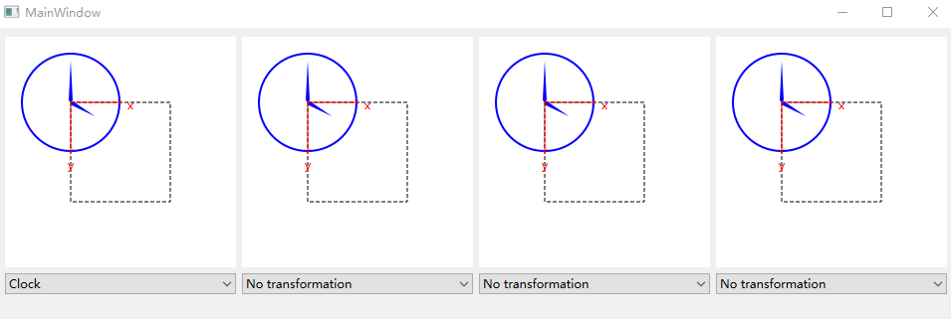
坐标系统和坐标变换
为了绘图的方便，QPainter提供了一些坐标变换的功能，通过平移，旋转，缩放等坐标变换，得到一个逻辑坐标系统，使用逻辑坐标系统在某些时候绘图更方便。
0,0
-150,-100
x
0,0
x
y
y
y
x
原始坐标系统
300,200
平移（150,100）
150,100
旋转90度
QPainter有关坐标变换操作的函数：
分组 | 函数原型 | 功能
坐标变换 | void translate(qreal dx,qreal dy) void rotate(qreal angle) void scale(qreal sx,qreal sy) void shear(qrael sh,qreal sy) | 坐标系统一定的偏移量，坐标原点平移到新的点 坐标系统顺时针旋转一个角度 坐标系统缩放 坐标系统做扭转变换
状态保存与恢复 | void save() void restore() void resetTransform() | 保存painter当前的状态，就是将当前状态压入栈 恢复上一次状态，就是从堆栈中弹出上次的状态 复位所有的坐标变换

Slide 4
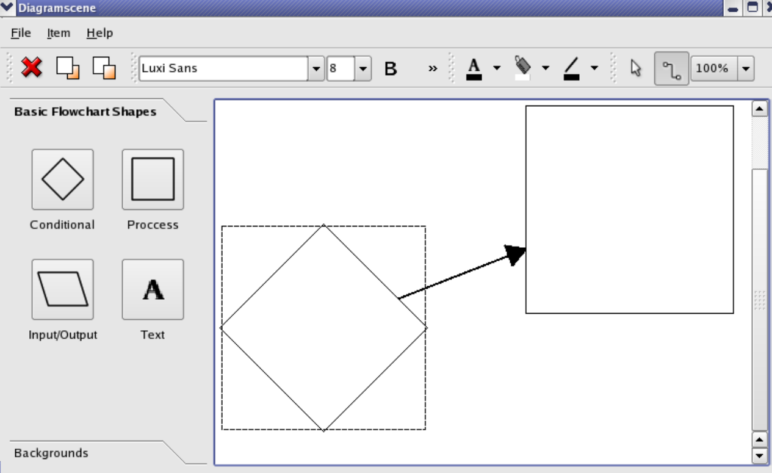
Graphics View绘图架构
QPainter不能实现图形的选择、编辑、拖放等功能。
QGraphicScene（场景）：可以管理多个图形项
QGraphicsItem（图形项）：也就是图元，支持鼠标事件响应。比如： 矩形的图形项
QGraphicsView（视图）：关联场景可以让场景中的所有图形项可视化
QGraphicsView间接继承于QWidget，具有QWidget相同的拖放功能。
当视图接收到拖放时，它将拖放事件转换为QGraphicsSceneDragDropEvent，将其转发到场景。
场景将接管此事件，并将其发送到光标下的第一个接受拖放的item。
view
scene
item
视图坐标、场景坐标、图形项坐标
所有鼠标事件和拖放事件最初都是视图坐标，需要映射到场景坐标，以便与图形项交互。
图形项的位置和转换相对于父项
场景图形项类的继承关系
创建自定义图形项。
处理鼠标事件和图形项移动。
实现可以管理自定义图形项的图形场景。
自定义图形项的绘制。
创建可移动和可编辑的文本项。

Slide 5
如何启动一个实战项目
使用说明（或是软件原型）
类的创建
设计头文件即可
尽可能完整 伪码也可以！！
实现具体函数
迭代
包含以下类:
MainWindow : QMainWindow
提供主界面，负责管理组界面与Scene（包含Items）的交互
DiagramItem : QGraphicsPolygonItem
流程图例的形状图形项，支持箭头连接，拖拽，改变颜色，改变叠放顺序等功能。
TextDiagramItem : QGraphicsTextItem
文字项，支持移动，双击修改，颜色、字体设置等功能
Arrow : QGraphicsLineItem
用于连接图形项图元，支持改变颜色等功能
DiagramScene : QGraphicsScene
在QGraphicsScene基础上添加对 DiagramItem、Arrow、 DiagramTextItem的支持
场景图形项类的继承关系

Slide 6
